Slide 1
Thứ 5 ngày 16 tháng 11 năm 2023
TRƯỜNG TIỂU HỌC KIM ĐỒNG
MÔN TOÁN:
KÍNH CHÀO QUÝ THẦY CÔ VỀ DỰ GIỜ LỚP 5C !
NHÂN MỘT SỐ THẬP PHÂN VỚI MỘT SỐ TỰ NHIÊN
GIÁO VIÊN: ĐINH SÂM

Slide 2
Thứ Bảy ngày 26 tháng 10 năm 2024
TOÁN
KHỞI ĐỘNG
KHỞI ĐỘNG

Slide 3
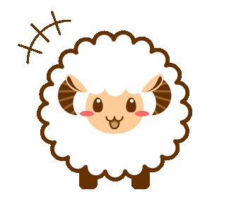
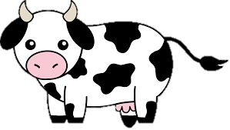
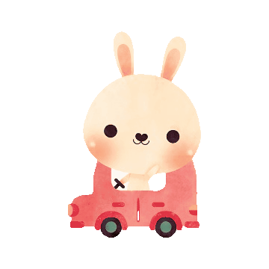
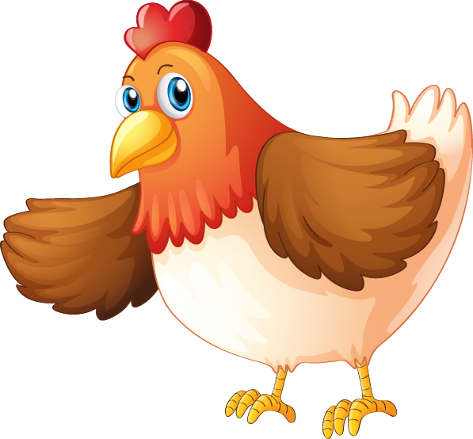
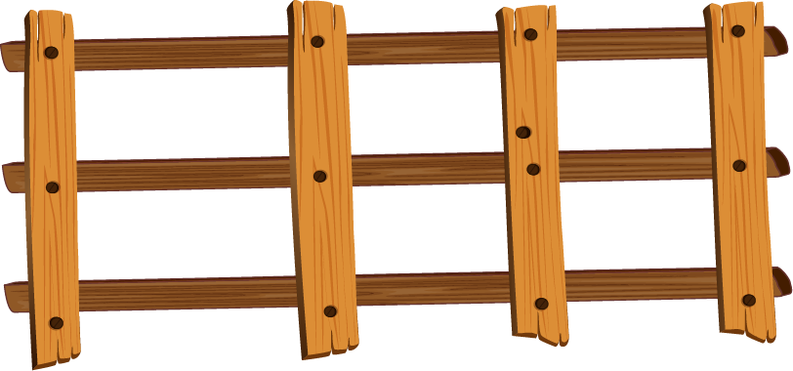
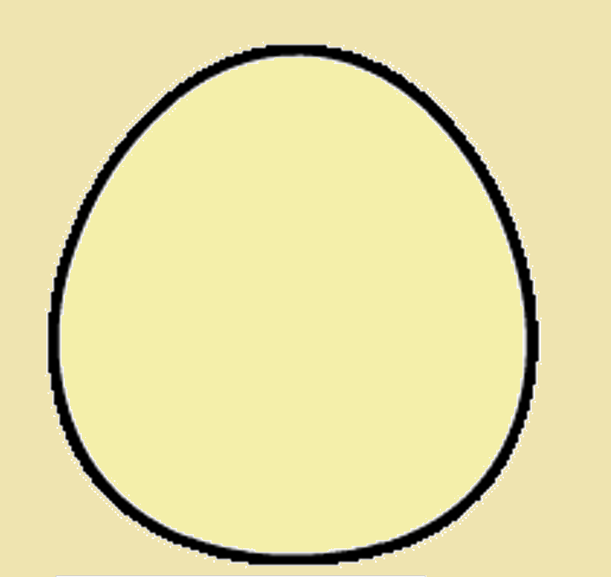
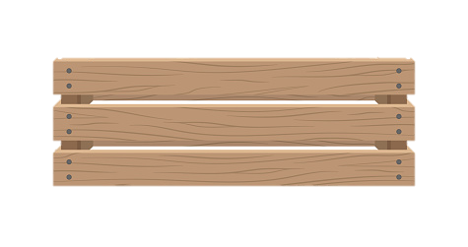
TOÁN
Nông trại
Vui vẻ
Thứ Bảy ngày 26 tháng 10 năm 2024

Slide 4
Thứ Bảy ngày 26 tháng 10 năm 2024
Học tiếp
TOÁN

Slide 5
Thứ Bảy ngày 26 tháng 10 năm 2024
TOÁN
Số thích hợp viết vào chỗ chấm của 7 m 4 cm = ... m là:
A. 74
C. 7,04
B. 7,4
D. 7,44

Slide 6
Thứ Bảy ngày 26 tháng 10 năm 2024
TOÁN
Số thích hợp viết vào chỗ chấm của 2 tấn 3 yến = ... tấn là:
A. 2,03
C. 22,3
B. 2,3
D. 223

Slide 7
Thứ Bảy ngày 26 tháng 10 năm 2024
TOÁN
Số thích hợp viết vào chỗ chấm của 2 m² 4 dm² = ... m² là:
A. 2,4
C. 2,004
B. 2,04
D. 24

Slide 8
Thứ Bảy ngày 26 tháng 10 năm 2024
TOÁN
Số thích hợp viết vào chỗ chấm của 6 l 78 ml = ... l là:
A. 6,78
C. 60,78
B. 6,087
D. 6,078

Slide 9
Thứ Bảy ngày 26 tháng 10 năm 2024
TOÁN
Số thích hợp viết vào chỗ chấm của 2 tạ 3 kg = ... tạ là:
A. 2,03
C. 2,3
B. 20,3
D. 2,303

Slide 10
Thứ Bảy ngày 26 tháng 10 năm 2024
TOÁN
Hồng Linh

Slide 11
Thứ Bảy ngày 26 tháng 10 năm 2024
TOÁN

Slide 12
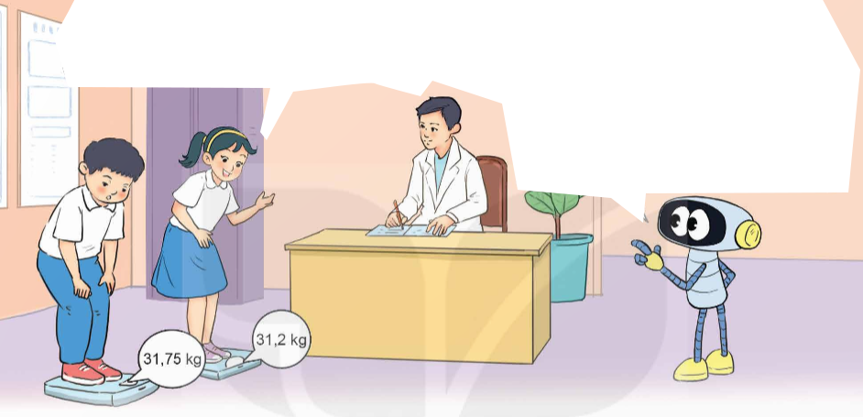
Thứ Bảy ngày 26 tháng 10 năm 2024
TOÁN
Chúng cháu cân nặng bao nhiêu ki-lô-gam ạ?
Bác vừa xem cân nặng của hai bạn. Mai cân nặng khoảng 31 kg. Việt cân nặng khoảng 32 kg.
Bác sĩ đã làm tròn số cân nặng đến số tự nhiên gần nhất đấy! Chính xác Mai cân nặng 31,2 kg. Việt cân nặng 31,75 kg.
BÀI : LÀM TRÒN SỐ THẬP PHÂN ĐẾN SỐ TỰ NHIÊN GẦN NHẤT
Notes:
Bấm chuột cho đến khi hiện nhiệm vụ , sau đó bấm vào phụ kiện để hiện kết quả

Slide 13
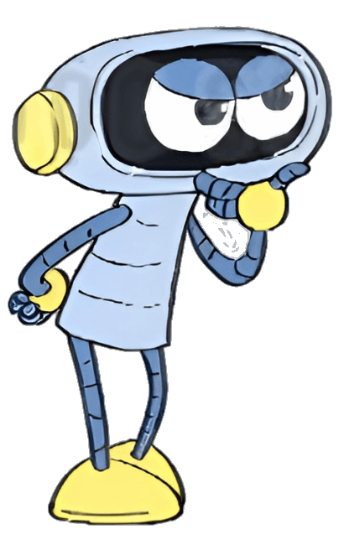
Thứ Bảy ngày 26 tháng 10 năm 2024
TOÁN :
LÀM TRÒN SỐ THẬP PHÂN ĐẾN SỐ TỰ NHIÊN GẦN NHẤT
Khi làm tròn số thập phân đến số tự nhiên gần nhất, ta so sánh chữ số hàng phần mười với 5.
Vì 2 < 5
31
31,2
Làm tròn xuống
Vì 5 = 5
31,56
32
Làm tròn lên
Vì 7 > 5
31,75
32
Làm tròn lên
Notes:
Bấm chuột cho đến khi hiện nhiệm vụ , sau đó bấm vào phụ kiện để hiện kết quả

Slide 14
Thứ Bảy ngày 26 tháng 10 năm 2024
TOÁN : LÀM TRÒN SỐ THẬP PHÂN ĐẾN SỐ TỰ NHIÊN GẦN NHẤT
Muốn làm tròn số thập phân đến số tự nhiên gần nhất, ta làm như thế nào?”
Khi làm tròn số thập phân đến số tự nhiên gần nhất, ta so sánh chữ số ở hàng phần mười với 5. Nếu chữ số hàng phần mười bé hơn 5 thì làm tròn xuống, còn lại thì làm tròn lên.
Notes:
Bấm chuột cho đến khi hiện nhiệm vụ , sau đó bấm vào phụ kiện để hiện kết quả

Slide 15
Thứ Bảy ngày 26 tháng 10 năm 2024
TOÁN:LÀM TRÒN SỐ THẬP PHÂN ĐẾN SỐ TỰ NHIÊN GẦN NHẤT
Ví dụ:
Số thập phân | Làm tròn đến số tự nhiên gần nhất
9,15
9,82
9,57
9
10
10
Notes:
Bấm chuột cho đến khi hiện nhiệm vụ , sau đó bấm vào phụ kiện để hiện kết quả

Slide 16
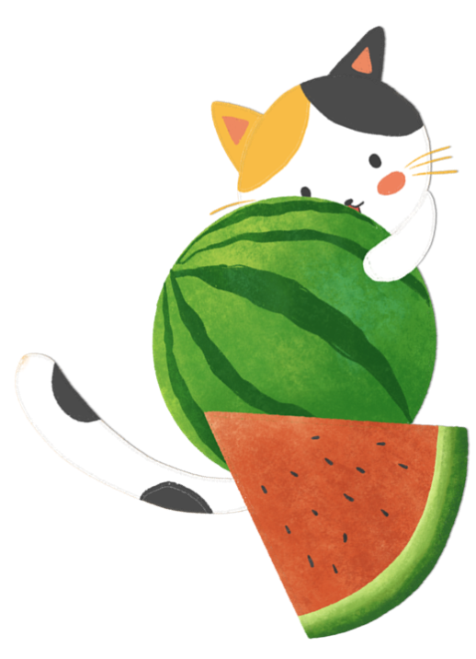
Thứ Bảy ngày 26 tháng 10 năm 2024
TOÁN
LÀM TRÒN SỐ THẬP PHÂN ĐẾN SỐ TỰ NHIÊN GẦN NHẤT

Slide 17
Thứ Bảy ngày 26 tháng 10 năm 2024
TOÁN : LÀM TRÒN SỐ THẬP PHÂN ĐẾN SỐ TỰ NHIÊN GẦN NHẤT
1. Làm tròn các số thập phân đến số tự nhiên gần nhất.
Số tự nhiên | Làm tròn đến số tự nhiên gần nhất
42,305
513,59
0,806
42
514
1

Slide 18
Thứ Bảy ngày 26 tháng 10 năm 2024
TOÁN: LÀM TRÒN SỐ THẬP PHÂN ĐẾN SỐ TỰ NHIÊN GẦN NHẤT
2. Chiều cao, cân nặng chuẩn của trẻ 10 tuổi theo Tổ chức Y tế Thế giới (WHO) như sau (nguồn: marrybaby.vn):
Em hãy làm tròn các số đo trong bảng đến số tự nhiên gần nhất.
Vì 2 < 5
31,2
31
Làm tròn xuống

Slide 19
Thứ Bảy ngày 26 tháng 10 năm 2024
TOÁN
LÀM TRÒN SỐ THẬP PHÂN ĐẾN SỐ TỰ NHIÊN
GẦN NHẤT
Vận dụng
Vận dụng

Slide 20
Thứ Bảy ngày 26 tháng 10 năm 2024
TOÁN
137,8
Vì 8 > 5
138
Làm tròn lên
138,6
Vì 6 >5
139
Làm tròn lên
31,2
Vì 2 < 5
31
Làm tròn xuống
31,9
Vì 9 > 5
32
Làm tròn lên

Slide 21
Cảm ơn quý thầy cô đã tham dự

